Slide 1
Presentación Grupo 8 – TP3
Digital House : Curso Data Science

Slide 2
Etapas de la construcción de la solución
Análisis exploratorio de la variable
Graficación de las variables
Normalización de las variables
Prueba de los modelos
MultinomialNB
SVC
SVM
PCA

Slide 3
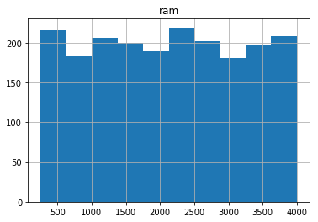
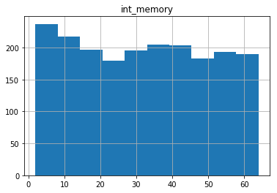
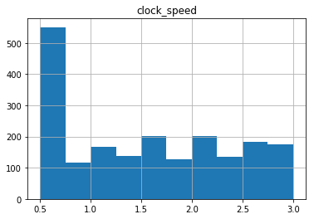
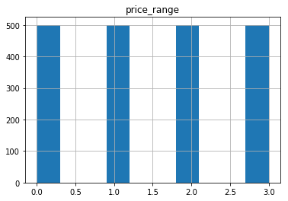
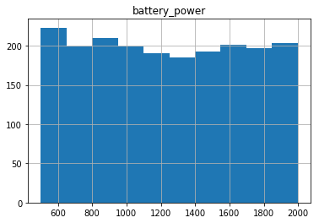
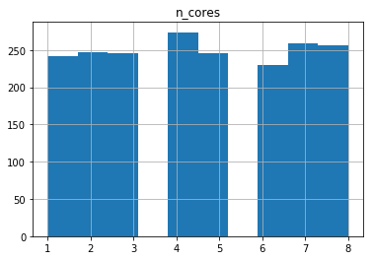
Análisis Exploratorio (train) - I

Slide 4
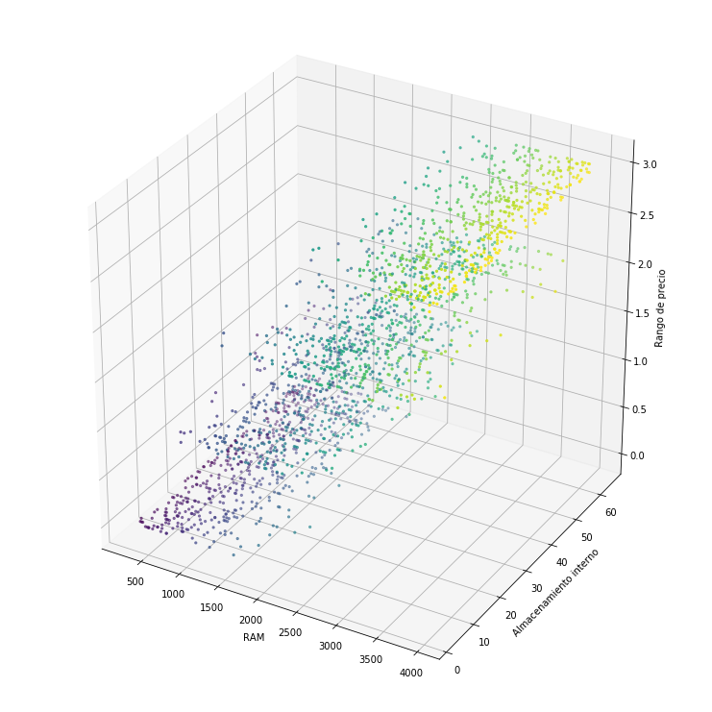
Análisis Exploratorio (train) - II

Slide 5
Rendimientos de los modelos
Todos los modelos incluyen escalado con StandardScaler
Segunda viñeta aquí
Tercera viñeta aquí
 | Score
MultiNB | 0.4375
SVM Lineal | 0.8725
SVM RBF | 0.885

Slide 6
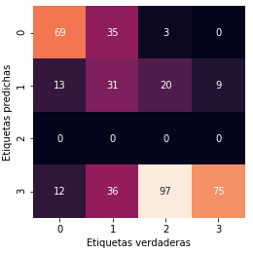
Análisis Exploratorio (train) - III

Slide 7
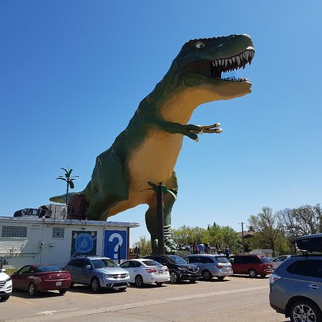
Gracias!!!

